Slide 1
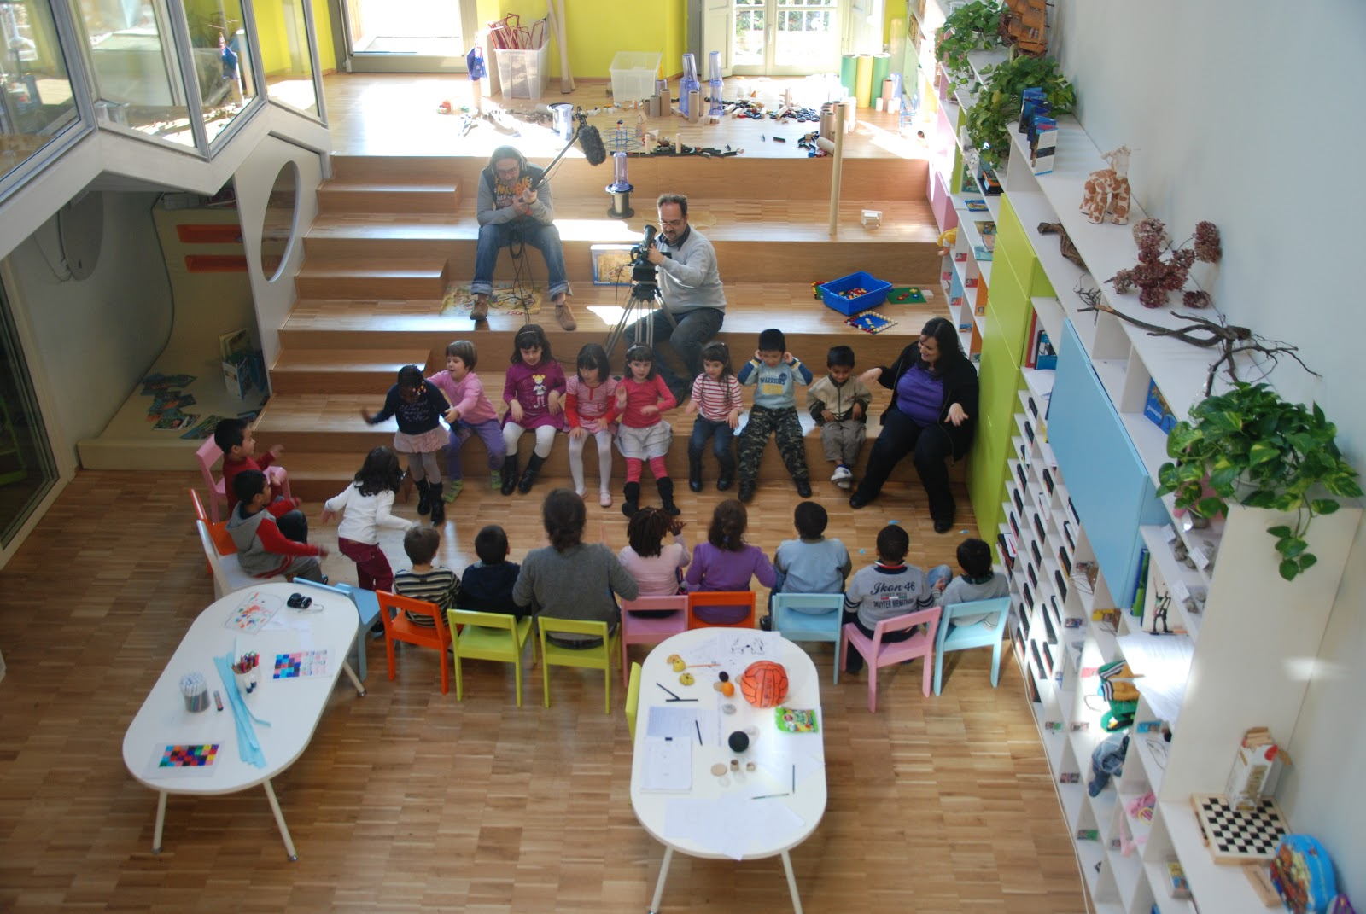
Ambiente na Educação Infantil
Rose Mara Gozzi Carnelosso

Slide 2
Em dupla
Quais sentimentos e sensações...

Slide 4
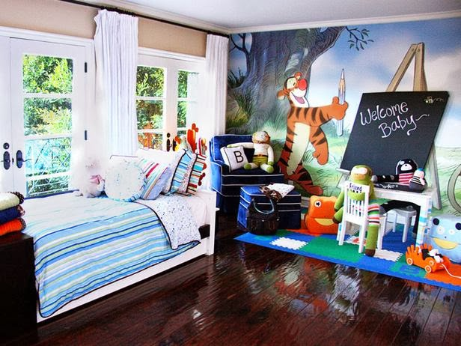

Slide 5
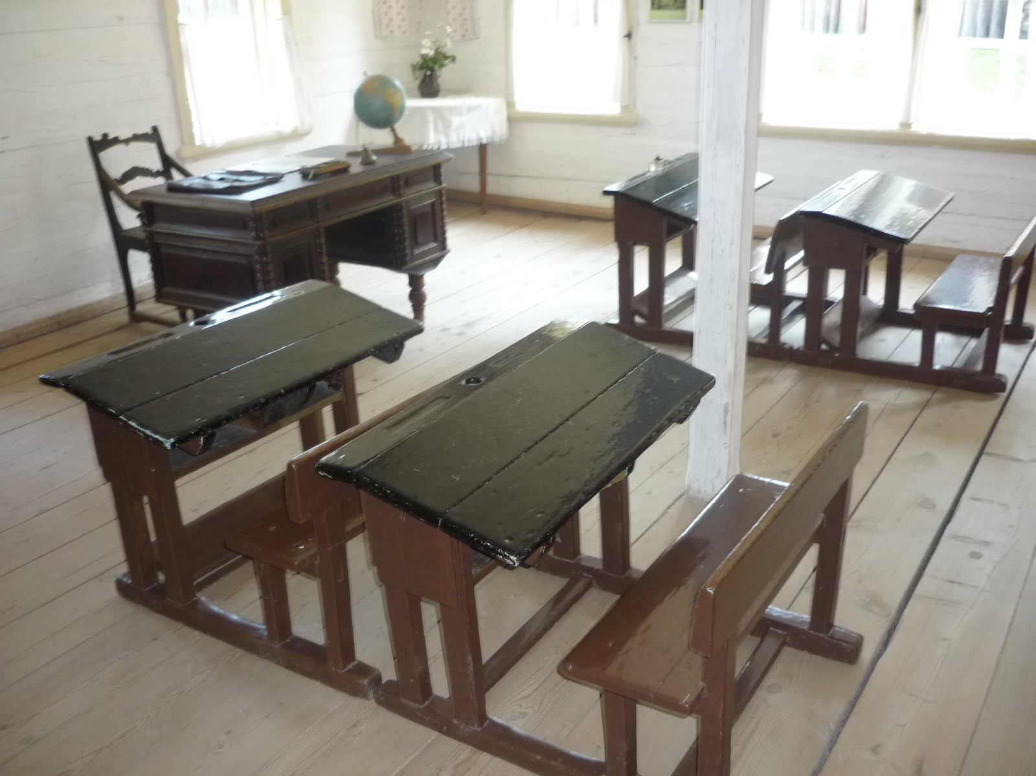

Slide 6
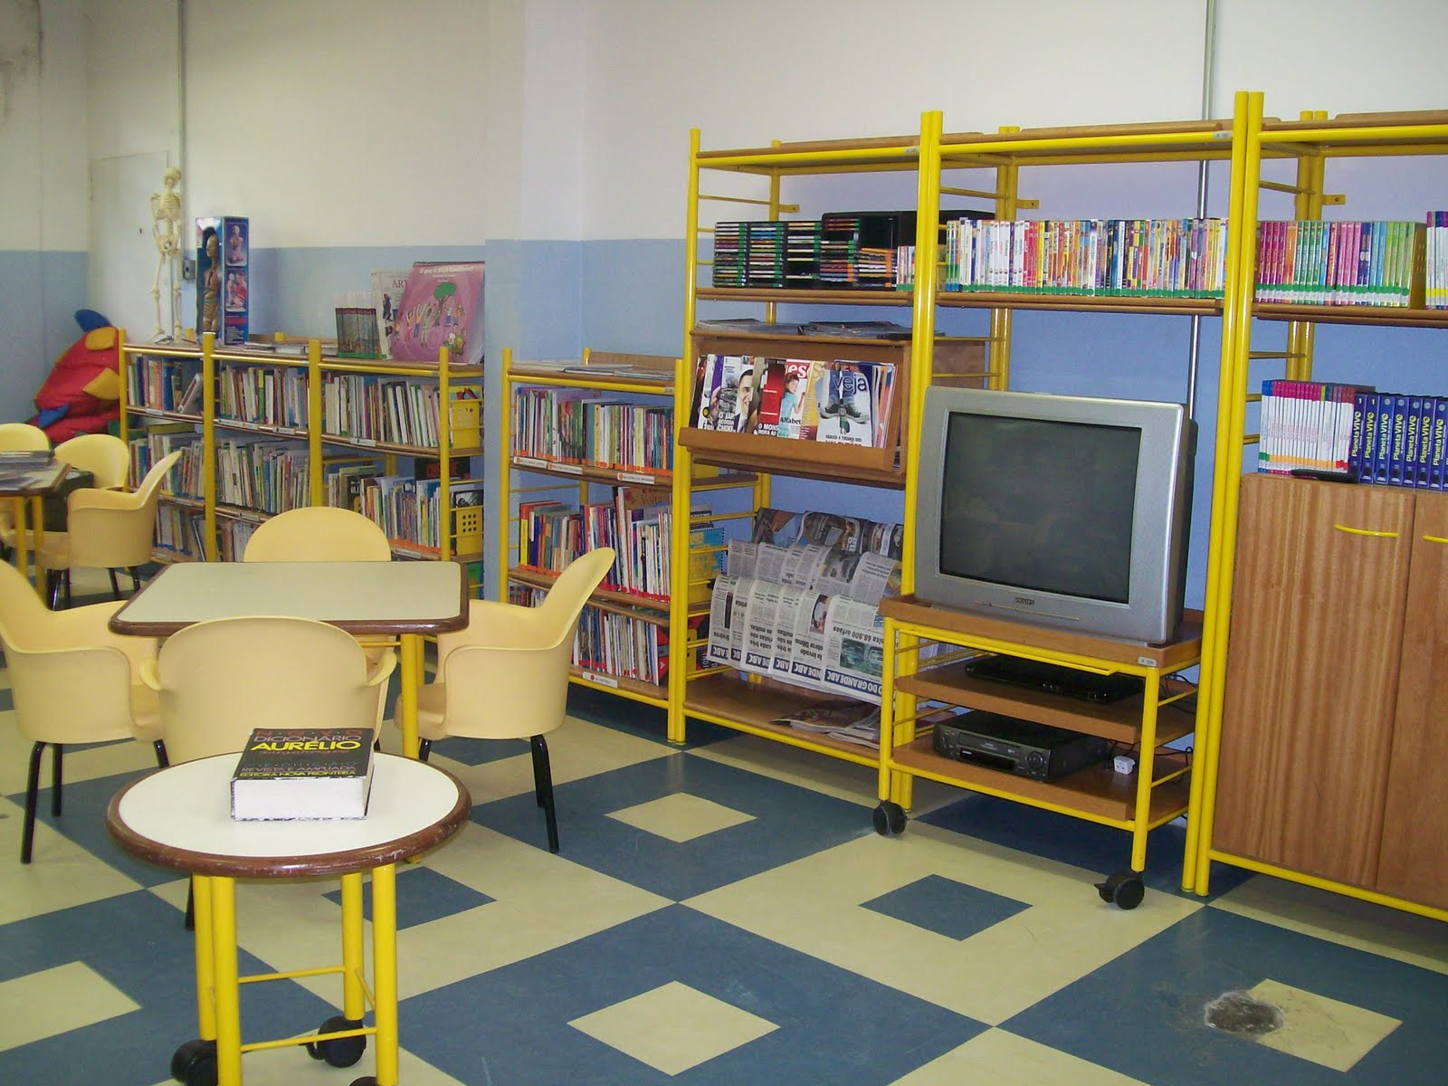

Slide 9
CATEGORIAS DO AMBIENTE
1- FUNÇÃO ESTÉTICA
Primeiro contato – visual
Ø Identifica
Associações mentais
Reconhece (Cultural, social, econômica
e juízo de valor)
2. FUNCIONAMENTO

Slide 10
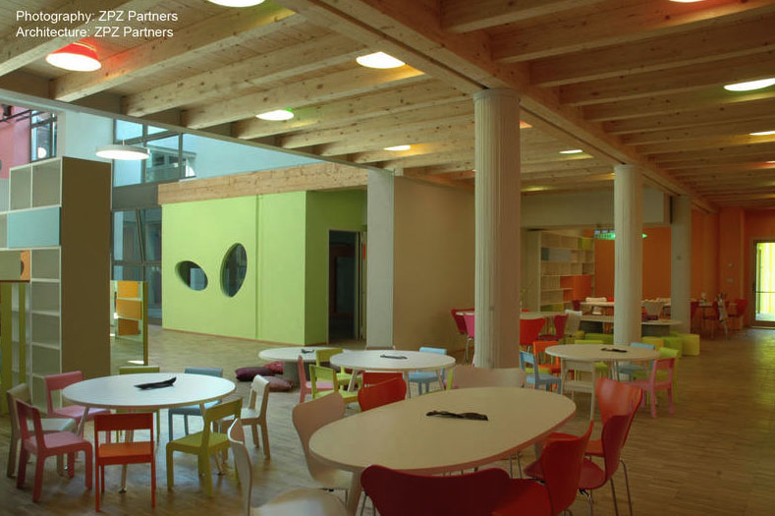
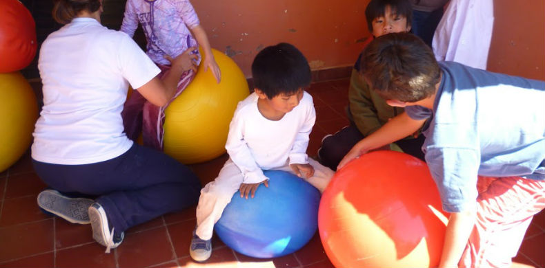
QUAL A DIFERENÇA ENTRE ESPAÇO E AMBIENTE?
“O termo espaço refere-se ao espaço físico, ou seja, aos locais para atividade caracterizados pelos objetos, materiais didáticos, mobiliário e decoração.”
“Já o termo ambiente refere-se ao conjunto do espaço físico e as relações que se estabelecem no mesmo (os afetos, as relações interpessoais entre as crianças, entre crianças e adultos, entre crianças e sociedade em seu conjunto).”
Forneiro (1998, p. 232)

Slide 11
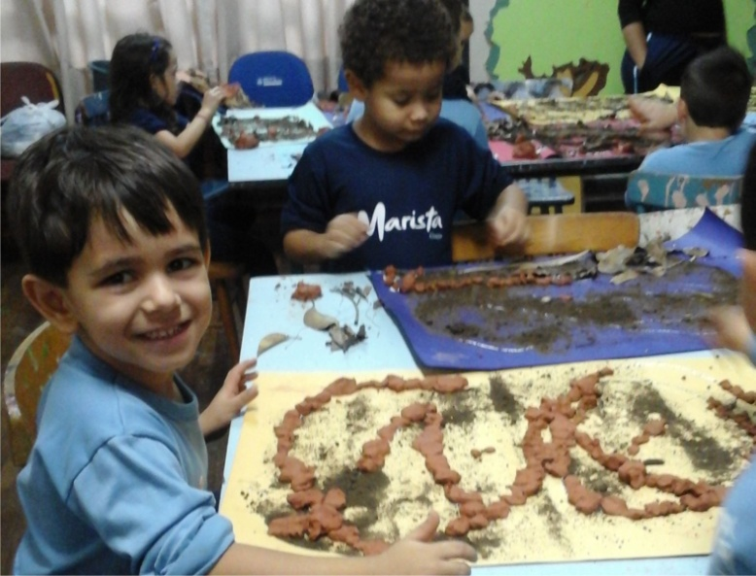
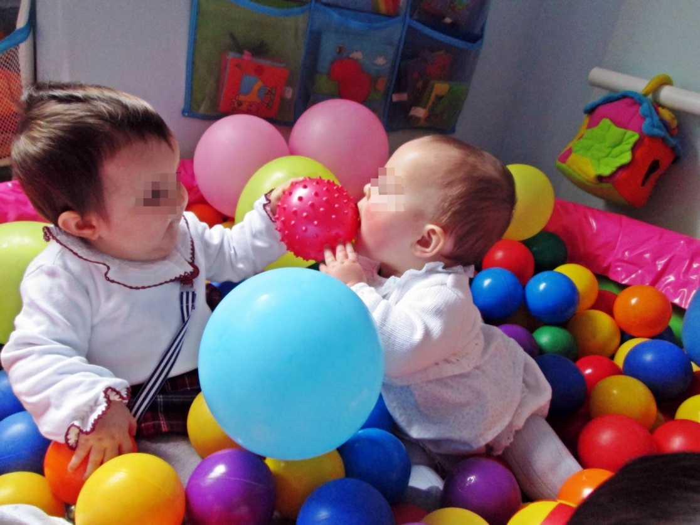
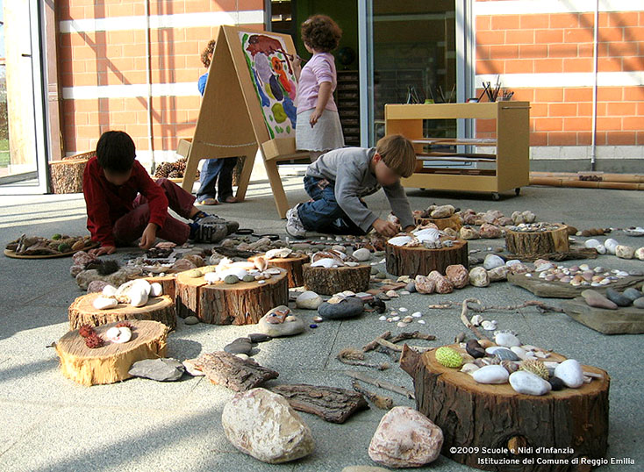
O que o ambiente deve promover na Educação Infantil?

Slide 12
Discussão: Arranjo espacial
Fechado
Aberto
Semiaberto
Organização do Espaço em Instituições Pré-Escolares de Mara I. Campos de Carvalho e Márcia R. Bonagamba Rubiano.

Slide 13
Arranjo fechado

Slide 14
Arranjo Aberta

Slide 15
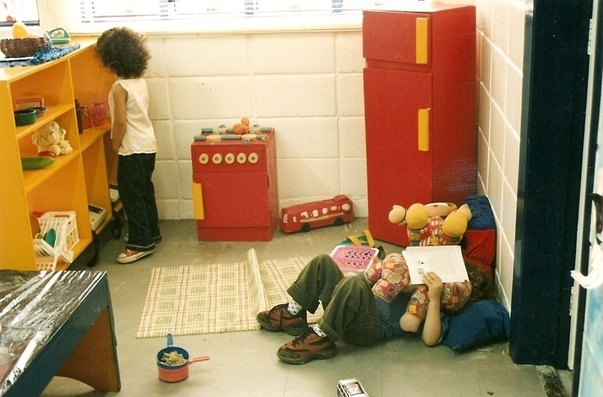
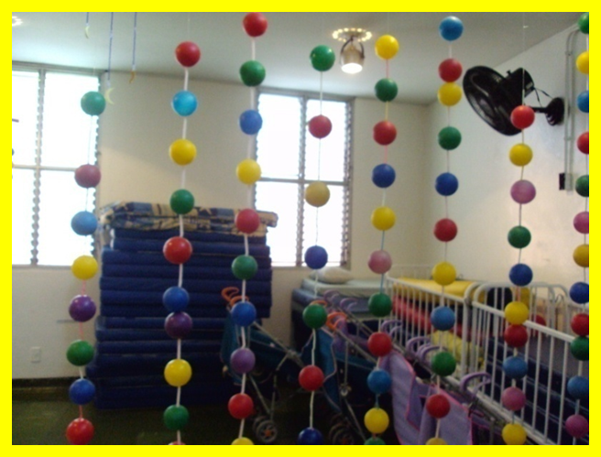
Arranjo semi-aberta

Slide 16
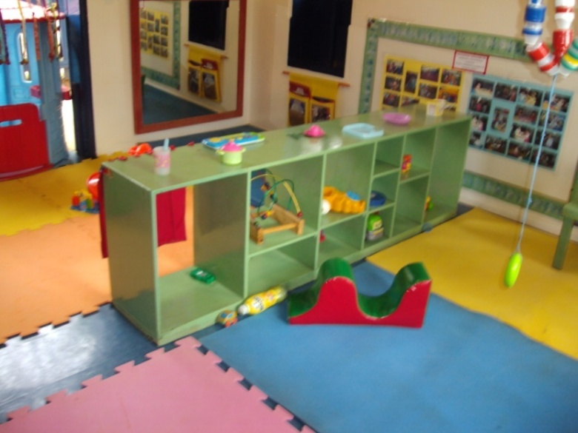
Arranjo semi-aberta

Slide 17
Importância do espelho

Slide 18
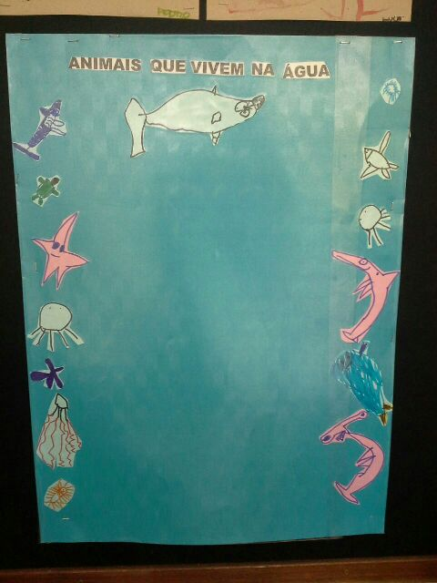
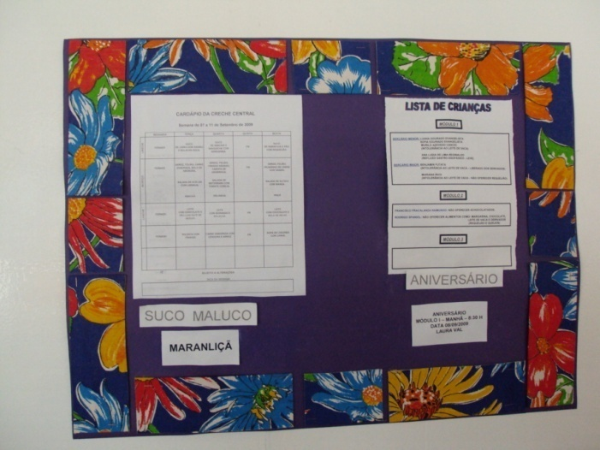
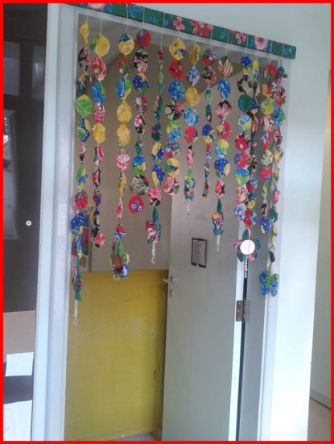
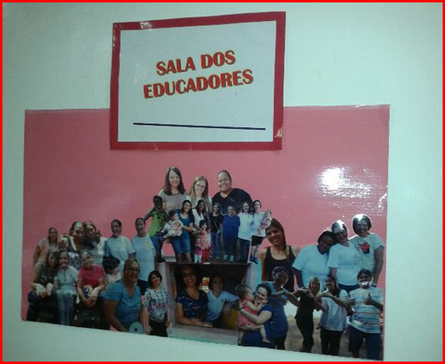
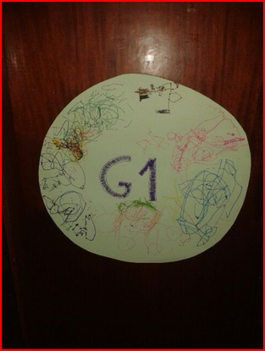
Promover a sensibilidade estética

Slide 19
Elementos da cultura

Slide 20
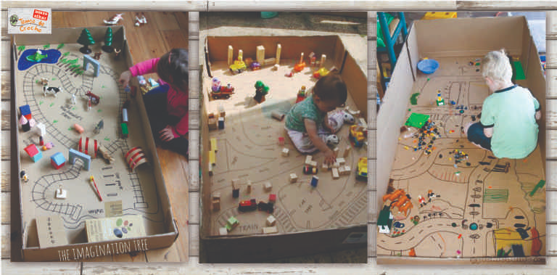
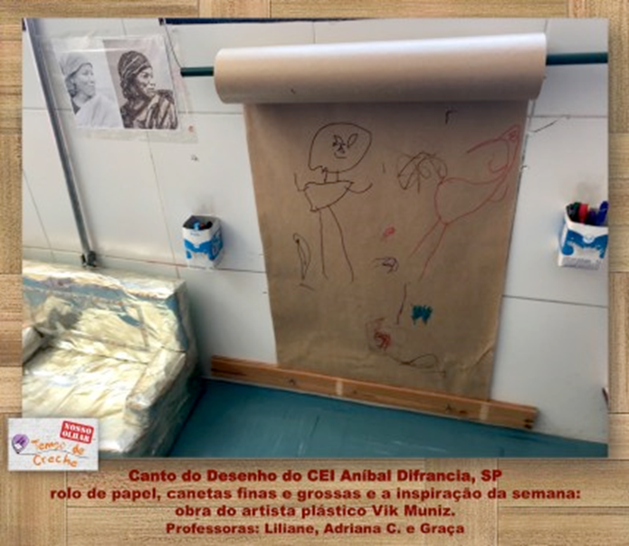
Campo de experiência Fixo no ambiente - Proposta diversa e simultânea

Slide 21
7 pessoas 5 grupos
Berçários ( desenho, livros, tapete sensorial, placa sensorial, caixa sensorial
Artes visuais
Jogos simbólico
Livros
Movimento

